Slide 1
Цифровые решения и инструменты локальной модели перехода на дистанционное обучение
Директор МАОУ санаторно – лесной школы
г. Томска Новосельцева Н.Л.
.

Slide 3
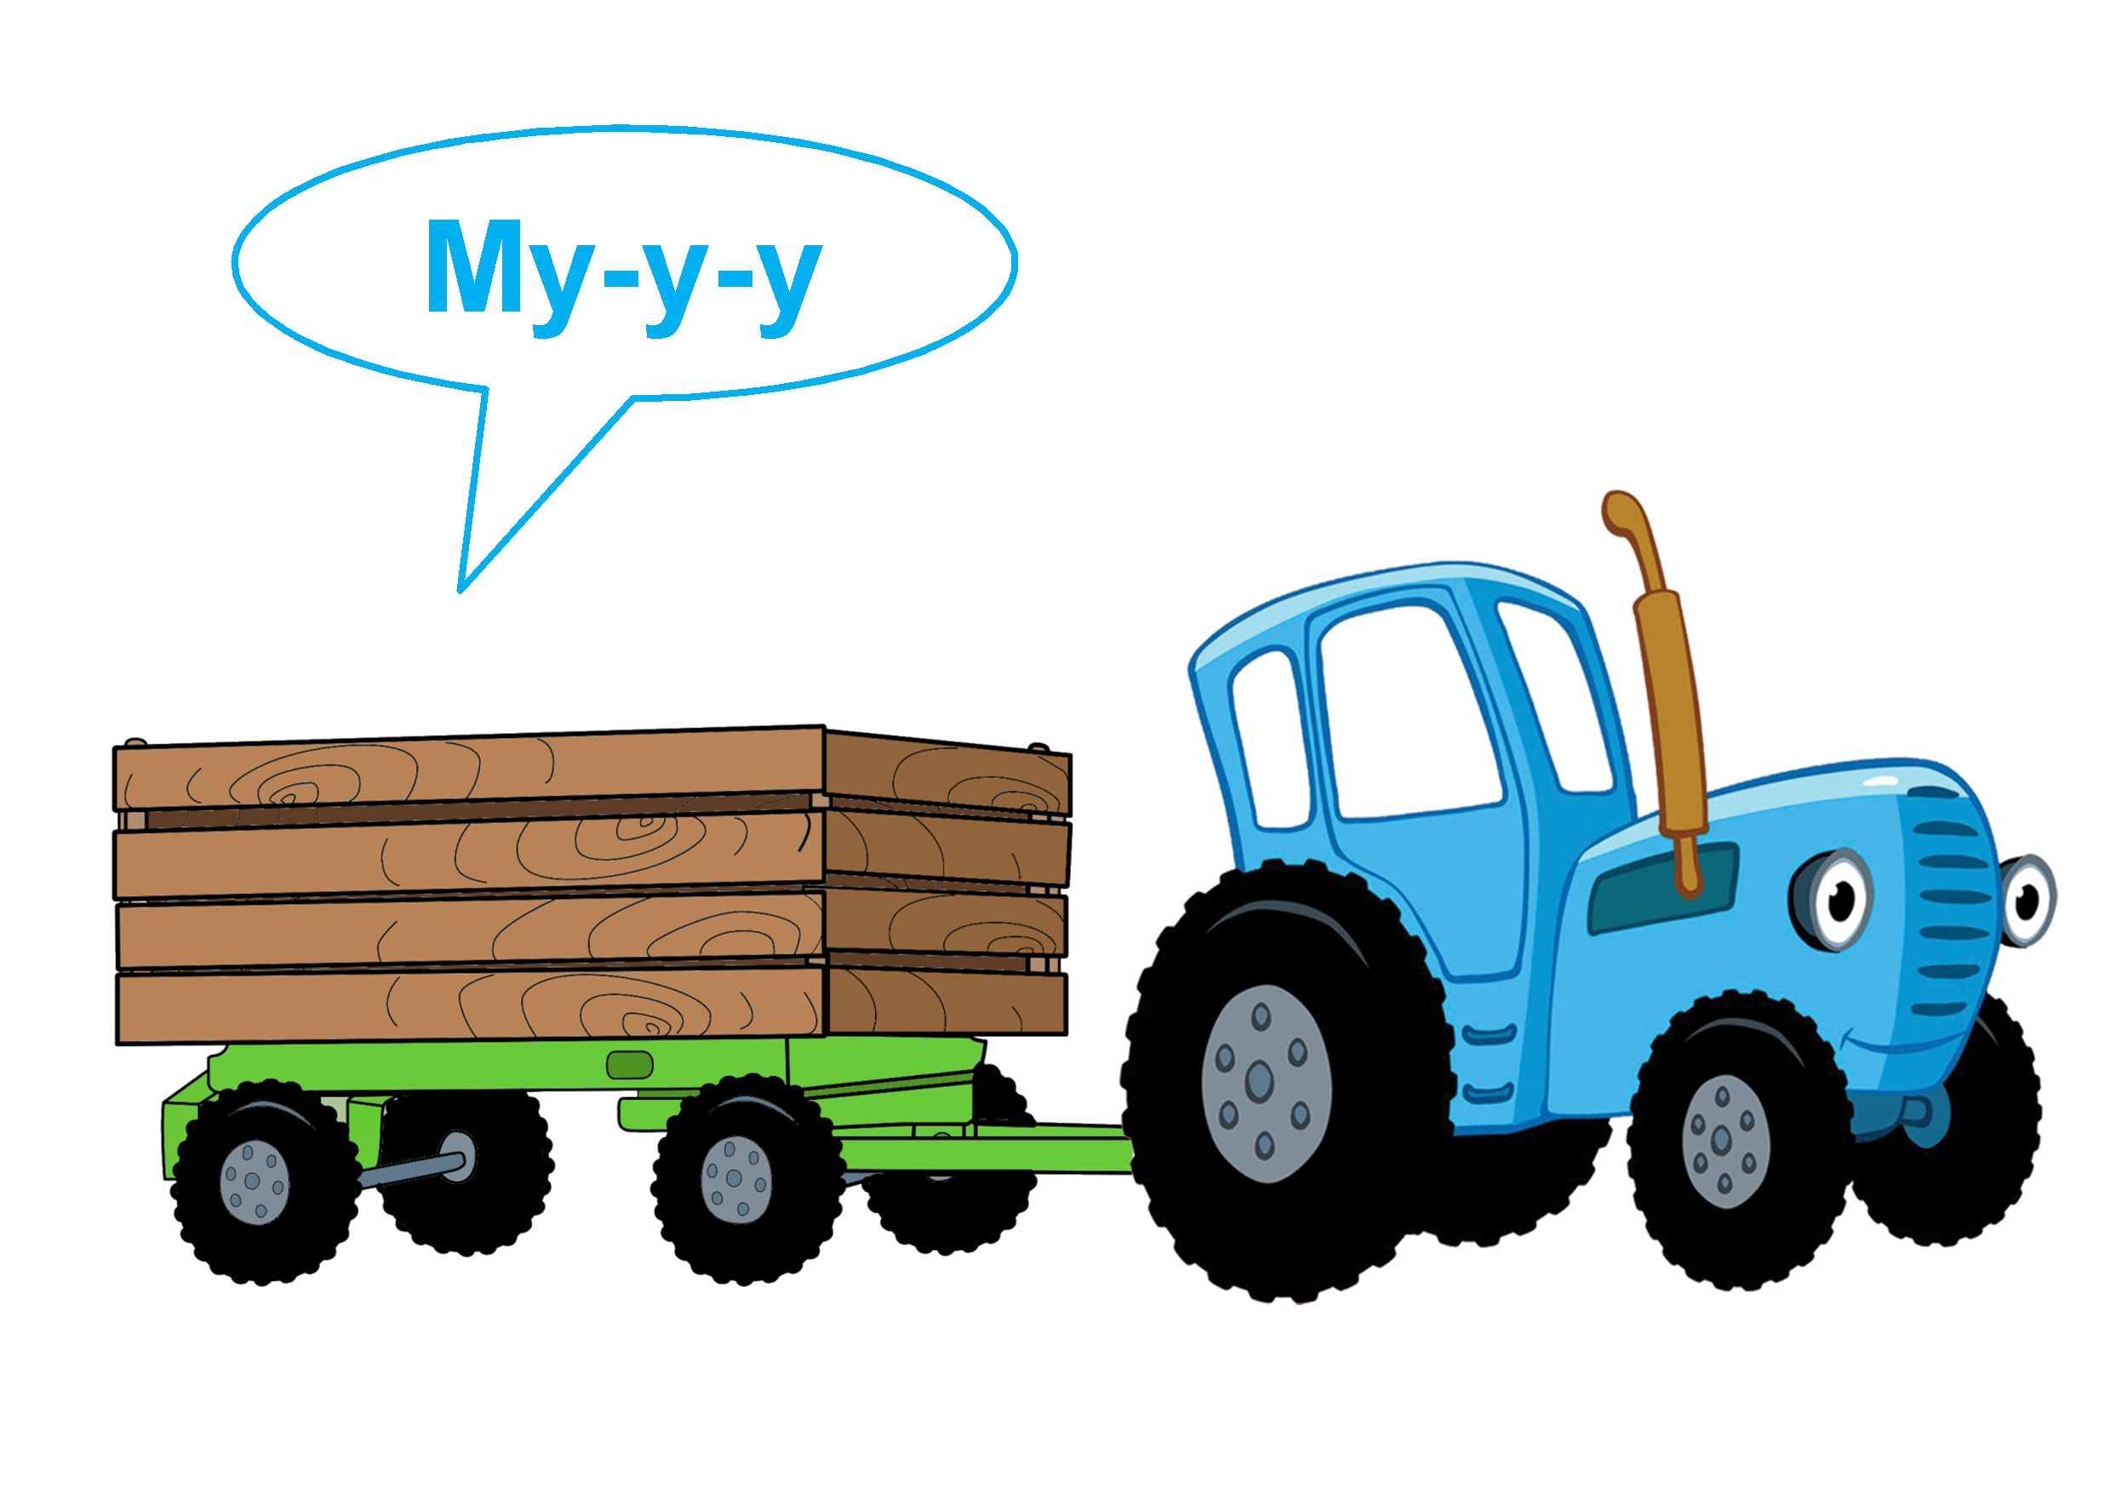
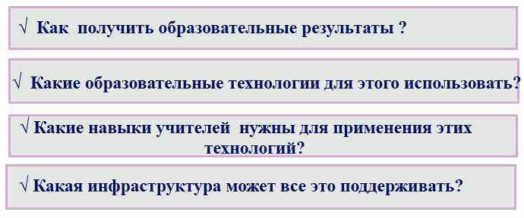
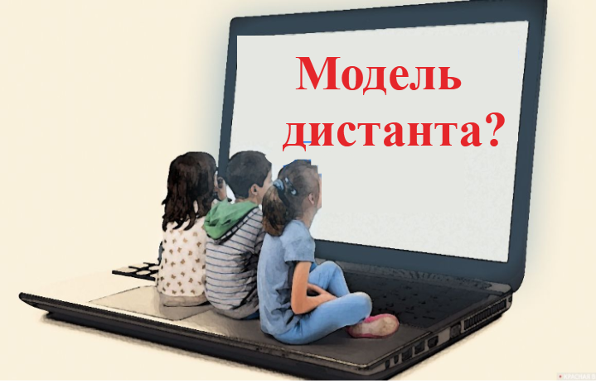
ДОЛЖНО БЫТЬ ПРОЩЕ И ПОНЯТНЕЕ :
НЕ НУЖЕН КОСМОЛЕТ – НУЖЕН ТРАКТОР!

Slide 4
СЕГМЕНТЫ ЛОКАЛЬНОЙ МОДЕЛИ ДИСТАНТА
ПОДРОБНЕЕ НА СЛЕД.СЛАЙДЕ

Slide 5
ЦИФРОВЫЕ РЕШЕНИЯ И ИНСТРУМЕНТЫ:
НЕ создавать дополнительные сложности ДИСТАНТА!
Сайт - дистант
Гугл - платформа
Сервисы ВЕБ-2.0
Мессенджеры

Slide 7
СПАСИБО ЗА ВНИМАНИЕ!

